Slide 1

Spring-Boot

Slide 2
강의 자료

Slide 3
강의 자료
출처 : Fast Campus
강의명 : 한 번에 끝내는 java/sping 웹 개발 마스터 초격자 패키지 Online
목차 : Part3.ch01~

Slide 4
part3.ch4-01 (5:30)
jar파일 활용기

Slide 5
part3.ch4-01 (5:30)
jar파일 활용기
<참고>
Spring-Boot에서는 자신이 만든 프로그램을 jar로 압축이 가능합니다.
압축된 jar파일 하나만 있으면, JAVA프로그램이 설치돼 있는 컴퓨터에서는 jar파일 하나만 있으면 프로그램 실행이 가능합니다
그 이유는 jar 파일 내부에는 내장톰캣이 있기 때문에, 별도의 외부 서버가 필요하지 않기 때문입니다.

Slide 6
part3.ch4-02 (2:20)
REST API Client Tool 설치하기

Slide 7
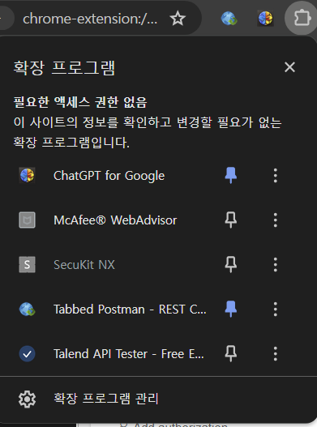
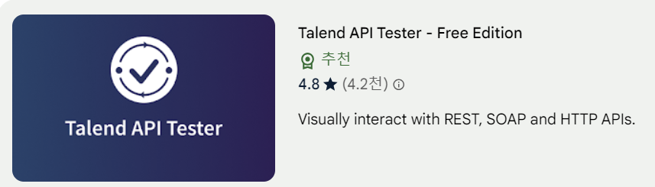
part3.ch4-02 (2:20)
REST API Client Tool 설치하기
<참고>
설치 목적은 마지막 장에 설명 예정입니다.
<진행>
구글에 ‘크롬 웹스토어’를 검색합니다
rest api client를 검색합니다.
talend API Tester를 다운로드 합니다
크롬 확장 프로그램에서 클릭하여 프로그램을 실행합니다

Slide 8
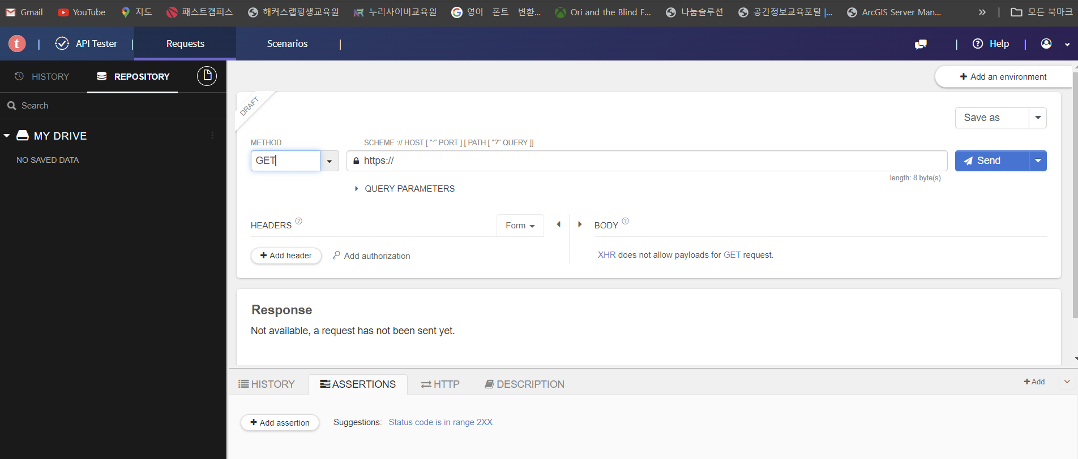
part3.ch4-02 (2:20)
REST API Client Tool 설치하기
<진행>
1. 실행하면 아래와 같은 화면이 보이게 됩니다

Slide 9
part3.ch4-02 (4:20)
REST API Client Tool 사용하기

Slide 10
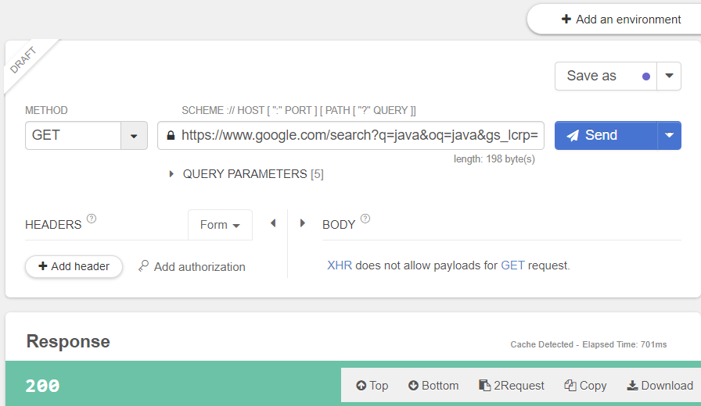
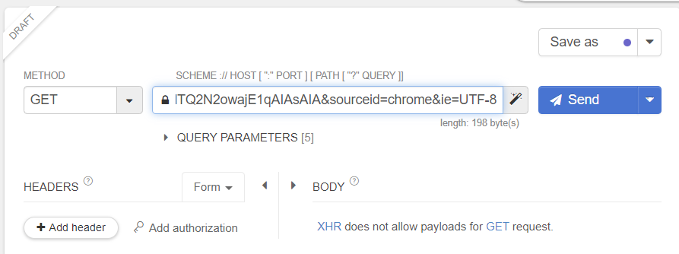
part3.ch4-02 (4:20)
REST API Client Tool 사용하기
<진행>
구글에 아무거나 검색합니다.
URL을 복사합니다
talend API Tester를 Open합니다.
복사한 코드를 붙여 넣습니다.
send를 클릭합니다.

Slide 11
part3.ch4-02 (5:20)
talend API Tester 사용 이유

Slide 12
part3.ch4-02 (5:20)
talend API Tester 사용 이유
<참고>
우리가 만든 프로그램을 이 툴에 입력하여 테스트해볼 수 있다.

Slide 13
part3.ch4-02 (12:00)
@RestController 뜻

Slide 14
part3.ch4-02 (12:00)
@RestController 뜻
//해당 Class는 REST API를 처리하는 Controller @RestController public class APIController { }

Slide 15
part3.ch4-02 (12:00)
@RestController 실습

Slide 16
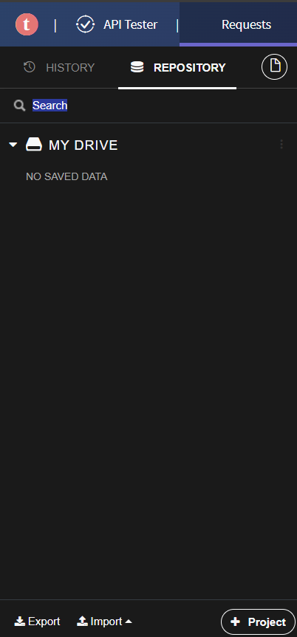
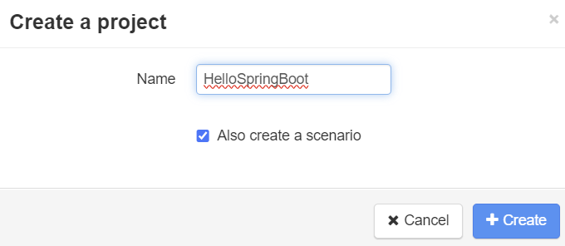
part3.ch4-02 (12:00)
@RestController 실습
<진행>
아래 소스코드를 작성하고, 프로그램을 실행합니다.
talend API Tester 프로그램을 Open합니다.
Project를 클릭합니다 (프로젝트 생성)
이름을 HelloSpringBoot라고 입력한 뒤, 생성을 누릅니다.
//해당 Class는 REST API를 처리하는 Controller @RestController public class APIController { @GetMapping("/hello") public String hello(){ return "hello spring boot!"; } }

Slide 17
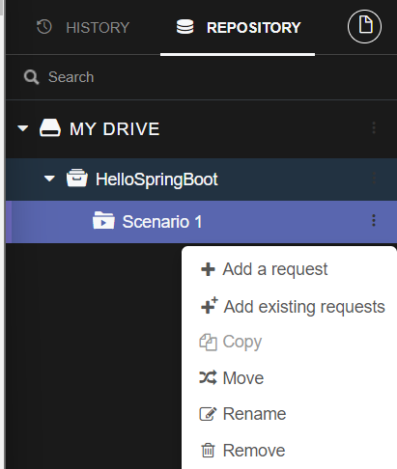
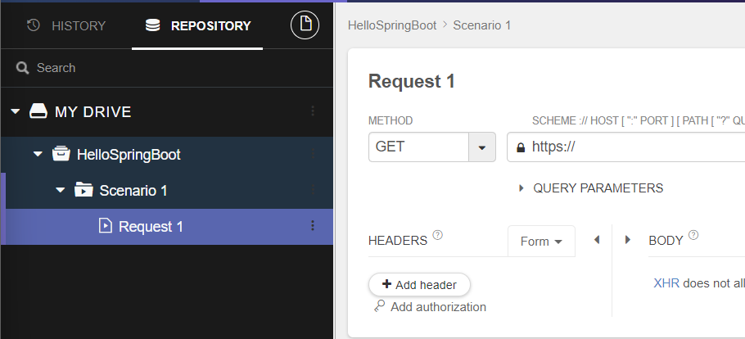
part3.ch4-02 (12:00)
@RestController 실습
<진행>
Add a request를 클릭합니다.
Request 1이 생성되는데 이를 클릭하면, 테스트 가능한 화면이 출력되게 됩니다.

Slide 18
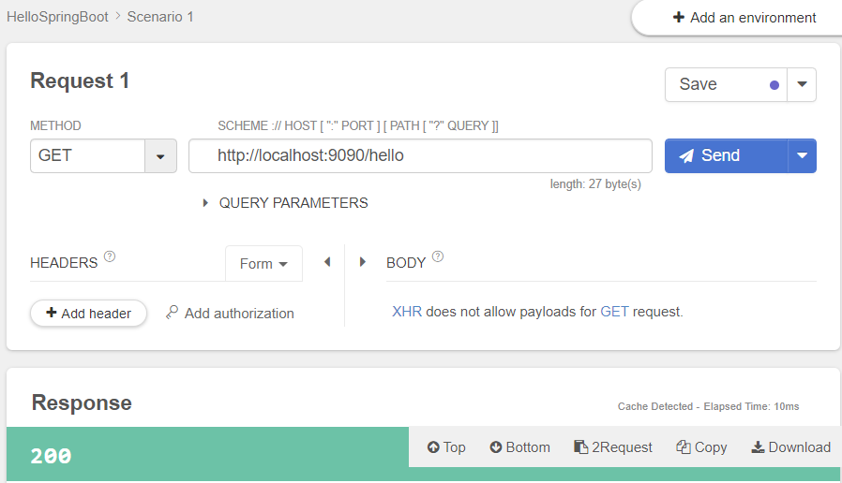
part3.ch4-02 (12:00)
@RestController 실습
<진행>
우리가 생성했던 프로그램의 URL을 입력합니다. (http://localhost:9090/hello)
Send를 누르면 200번 코드가 뜨는 모습(정상)

Slide 19
part3.ch04-03(9:00)
URL주소에는 대문자를 넣지 않는다.

Slide 20
part3.ch04-03(9:00)
URL주소에는 대문자를 넣지 않는다.
<참고>
관례라고 합니다. 만약 대문자를 사용해야 하는 경우가 있다면 대시(-)를 사용합니다

Slide 21
part3.ch04-03(10:00)
변하는 URL주소 표기하기 {변수명}

Slide 22
part3.ch04-03(10:00)
변하는 URL주소 표기하기 {변수명}
<진행>
아래 코드를 작성합니다.
프로그램을 실행합니다
Talend API Tester을 실행합니다
@GetMapping("/path-variable/{name}") public String pathVariable(@PathVariable String name){ System.out.println("PathVariable : " +name); return name; }
<질문>
@PathVariable이 뭔가요?
위처럼 URL을 변수로 작성하여 유동적으로 만들 경우 사용하는 어노테이션입니다.
해당 어노테이션을 사용하면 사용자에게 받은 매개변수로 url을 유동적으로 변경할 수 있습니다.
단, 주의할 점은 {name}과 사용자에게 받을 매개변수의 이름이 동일해야 합니다.

Slide 23
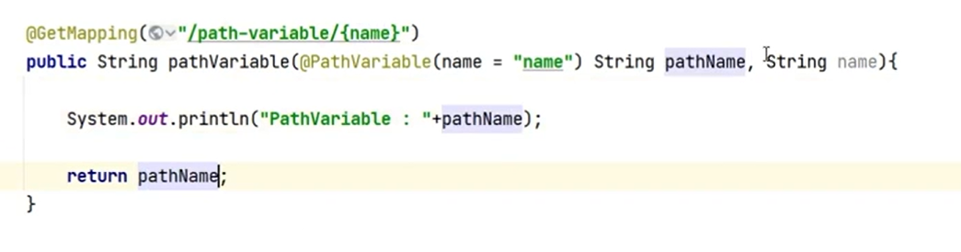
part3.ch04-03(10:00)
변하는 URL주소 표기하기 {변수명}
<질문>
만약 매개변수 내부에 다른 name값을 써야 하는 경우 즉, { }내부의 변수명과 매개변수명이 같을 수 없다면, @PathVariable(name=“name”)으로 작성해주면 됩니다.
@PathVariable(name=“name”) String pathName이라고 작성하면 변수 pathName은 URL에 입력될떄 name 변수 취급받게 됩니다.
아래 사진을 참고하세요.
즉, 사용자가 pathName의 매개변수를 작성해도 @PathVariable은 사용자에게 받은 pathName매개변수를 name으로 인식하게 되는 것이죠.

Slide 24
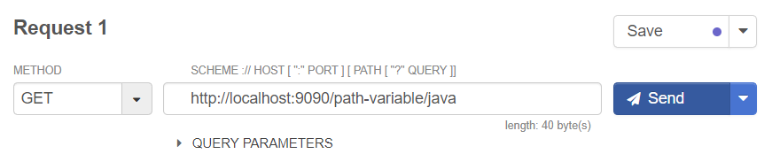
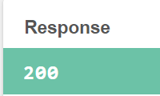
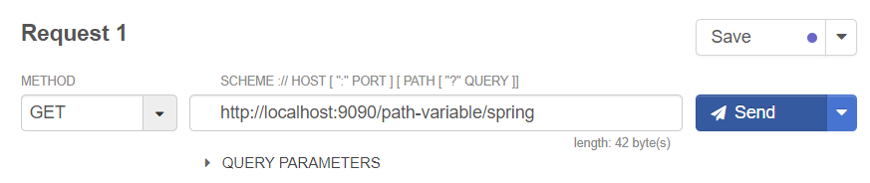
part3.ch04-03(10:00)
변하는 URL주소 표기하기 {변수명}
<진행>
Talend API Tester에서 URL을 입력합니다.
주소 마지막{name}부분에 어떤 URL을 입력하더라도, 200코드가 반환되는 모습

Slide 25
part3.ch04-04()

